Slide 1
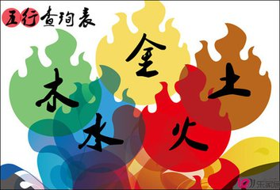
金木水火土
湖北省十堰市东风四四小学 付奕玮

Slide 2
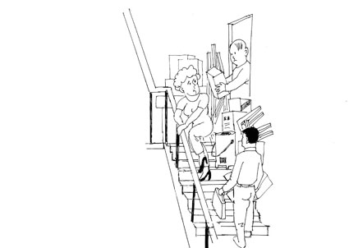
先来读一读主题阅读的《和谐楼道》

Slide 3
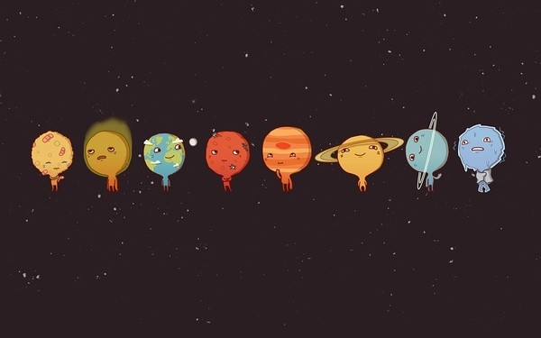
让我们进入今天的课文吧。
《金木水火土》
一二三四五，
金木水火土。
天地分上下，
日月照今古。
你听到了什么?

Slide 4

自己尝试读一读
《金木水火土》
一二三四五，
金木水火土。
天地分上下，
日月照今古。

Slide 5
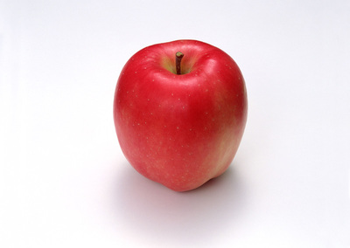
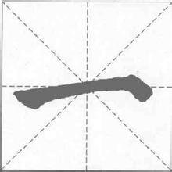
yi
部 首 一
笔 画 1
组词:一个 一生 一世 一份

Slide 6
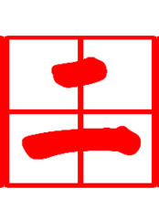

er
部 首： 二
笔 画：2
组词：二人 二月 二十

Slide 7

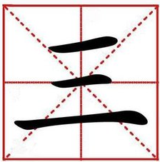
san
部 首： 一
笔 画： 3
组词：三个 三人 再三

Slide 8
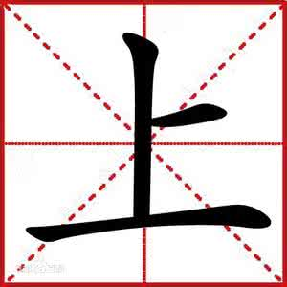

shàng
部 首 ：一
笔 画： 3
组词：上学 上班 上课

Slide 9
把课文补充完整吧.
一二三( )( )
金木水火土
天地分( )( )
日月照今古。

Slide 10
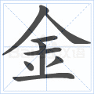
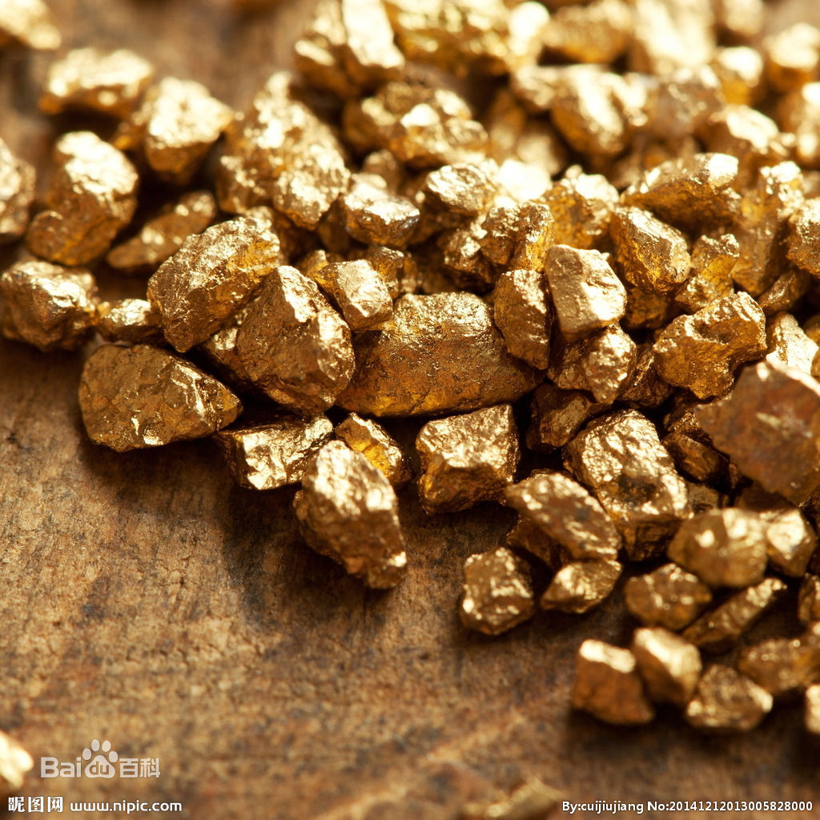
jīn

Slide 11
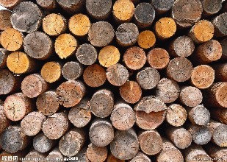
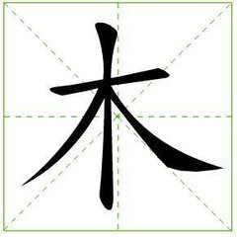
mù

Slide 12
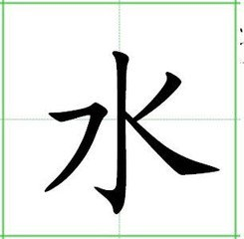
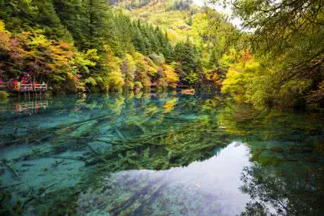
shuǐ

Slide 13
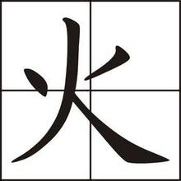
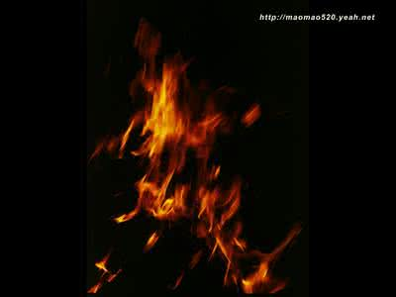
huǒ

